Slide 1
Организационные отношения в социальном менеджменте
ФГБОУ КРАСГМУ ИМ. ПРОФ. В.Ф. ВОЙНО-ЯСЕНЕЦКОГО МИНЗДРАВА РОССИИ
ФАРМАЦЕВТИЧЕСКИЙ КОЛЛЕДЖ
Лекция № 2
Разработчик: Смешная А.Ю.

Slide 2
ПОНЯТИЕ И ВИДЫ ОРГАНИЗАЦИЙ
Организация – обособленное объединение людей для взаимодействия в достижении определенных целей и задач.
Пpизнaки opгaнизaции:
нaличиe общей цели.
oбocoблeннocть (зaмкнyтocти внyтpeнниx пpoцeccoв и нaличии гpaниц);
paздeлeниe тpyдa;
cyщecтвoвaниe cвязeй мeждy элeмeнтaми;
caмopeгyлиpoвaниe;
opгaнизaциoннaя кyльтypa.

Slide 3
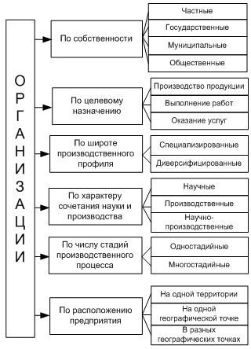

Slide 4
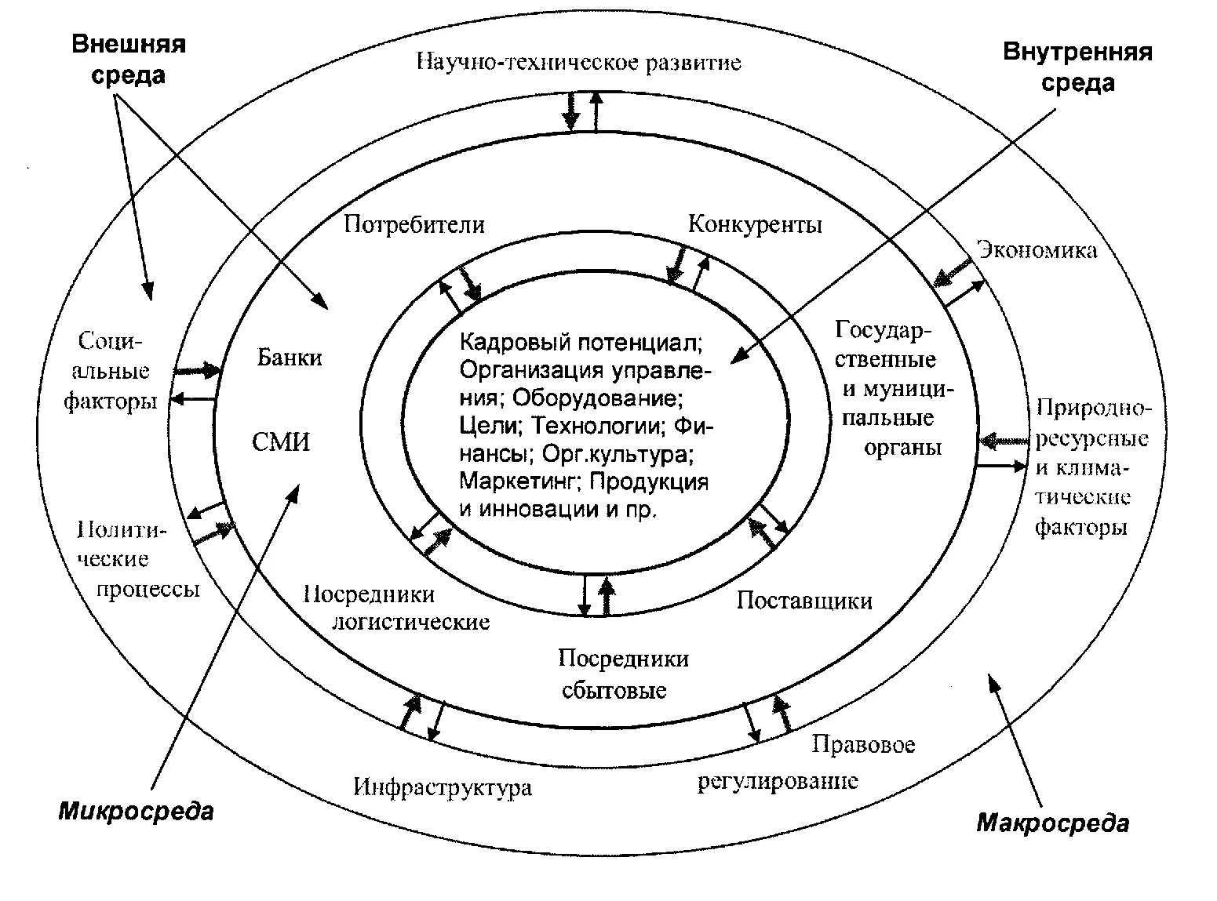
ВНЕШНЯЯ И ВНУТРЕННЯЯ СРЕДА ОРГАНИЗАЦИИ

Slide 5
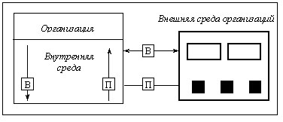
ВНЕШНЯЯ И ВНУТРЕННЯЯ СРЕДА ОРГАНИЗАЦИИ
Внутренние переменные – это цели, структура, задачи, технология, люди. В своей совокупности они рассматриваются как социотехнические подсистемы.
К внешней среде организации относят поставщиков, конкурентов, покупателей, партнеров по бизнесу, государство и его структуры, культуру, экономические и политические факторы, международное окружение.

Slide 6
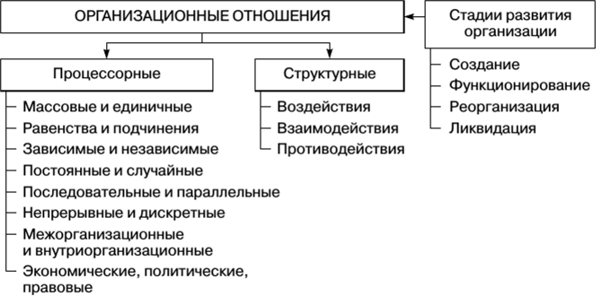
ОРГАНИЗАЦИОННЫЕ ОТНОШЕНИЯ
Организационные отношения – воздействие, взаимодействие или противодействие между элементами организации внутри и вне ее при создании, функционировании, развитии и разрушении.

Slide 7
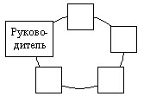
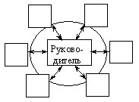
ТИПЫ ОРГАНИЗАЦИОННЫХ СТРУКТУР УПРАВЛЕНИЯ
1. Линейная схема (в схеме нет обратной связи)
2. Кольцевая схема
(функциональные связи)
3. Схема «колесо»
(линейно-функциональные связи)

Slide 8
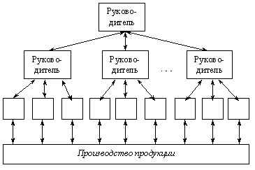
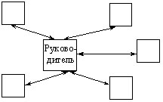
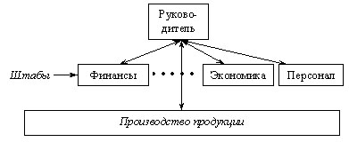
ТИПЫ ОРГАНИЗАЦИОННЫХ СТРУКТУР УПРАВЛЕНИЯ
4. Схема «звезда»
(линейная связь)
5. Иерархическая схема
(линейно-функциональные связи)
6. Штабная схема (линейная связь)

Slide 9
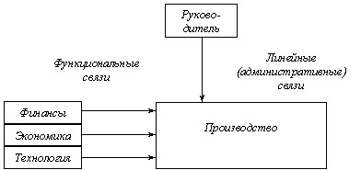
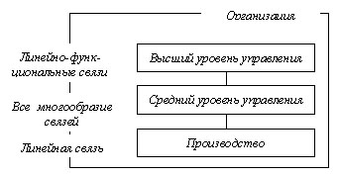
ТИПЫ ОРГАНИЗАЦИОННЫХ СТРУКТУР УПРАВЛЕНИЯ
7. Матричная схема
(линейные и функциональные связи)
8. Смешанная схема отношений

